Slide 1

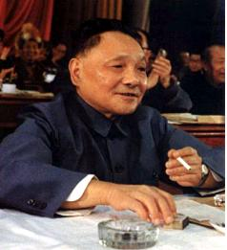
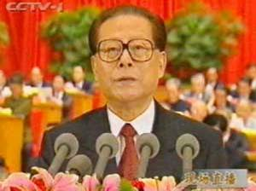
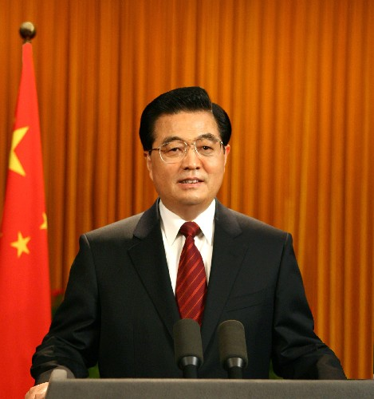
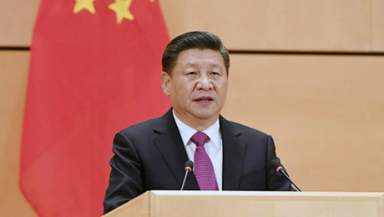

建设中国特色社会主义理论

Slide 2


贰
壹
目 录
CONTENT
二、中国特色社会主义理论
发展
一、中国特色社会主义理论的奠基之作——邓小平理论

Slide 3

第壹部分
一、中国特色社会主义理论的奠基之作
—— 邓小平理论

Slide 4
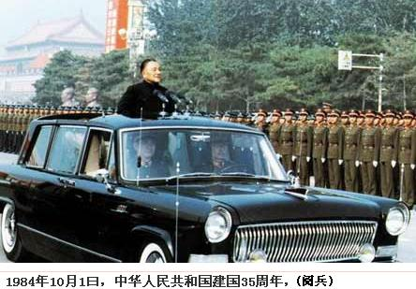
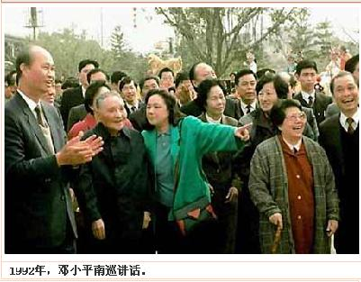
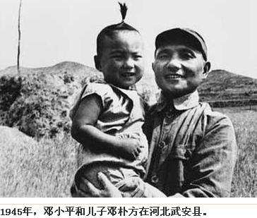
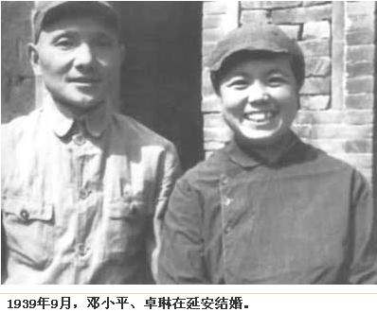
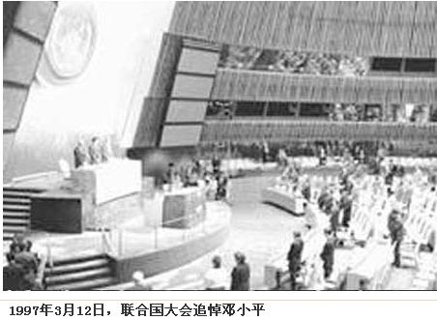
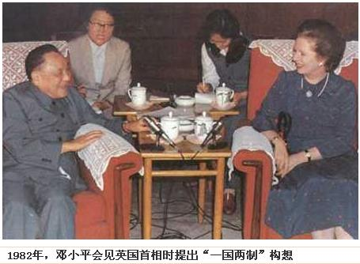
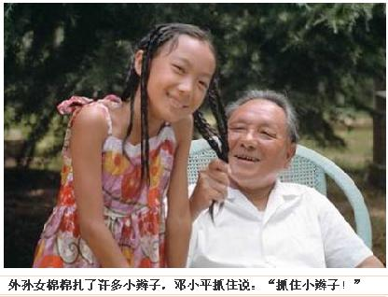
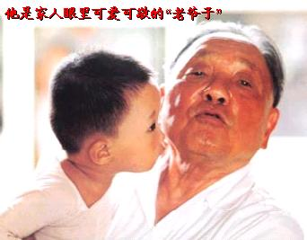
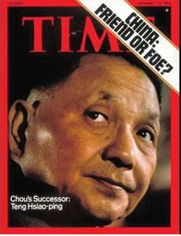
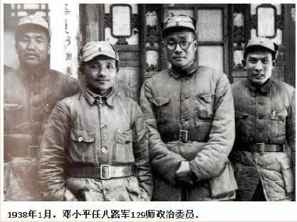
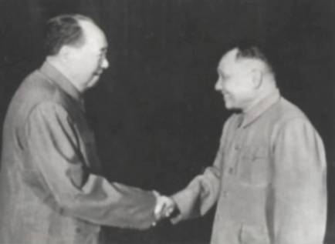
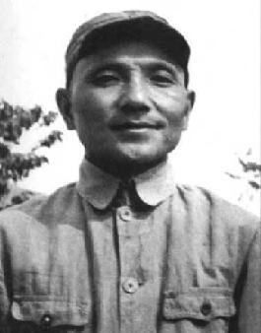
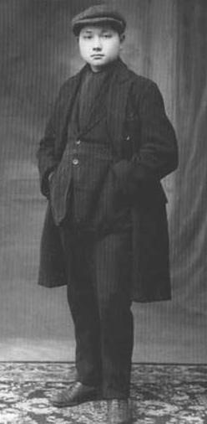
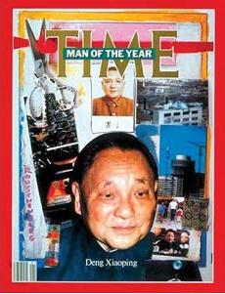
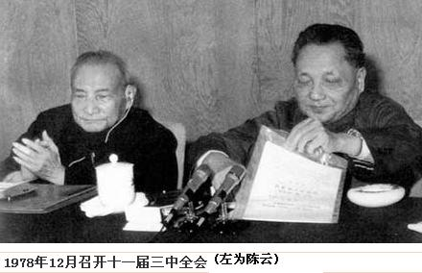
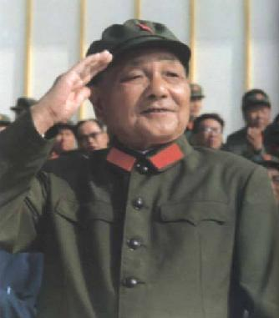
【追忆邓小平】
1973年复出
1920年旅法勤工俭学
邓小平8次登上美国《时代周刊》杂志封面
(与刘伯承共事13年)

Slide 5
邓小平（1904—1997）的“三落三起”
1933年，由于毛泽东受排挤而被解除党内职务。后被王稼祥任命为政治局秘书，是为一落一起。
文革爆发后被打倒。1973年，周恩来推荐下复出，是为二落二起。
1976年再次被打倒。1977年复出，是为三落三起。

Slide 6
邓小平语录摘选
我是中国人民的儿子，我深情地爱着我的祖国和人们。
科学技术是第一生产力。
不管白猫黑猫，捉住老鼠就是好猫。
和平与发展是当今时代的主题。
贫穷不是社会主义。
社会主义的本质，是解放生产力，发展生产力，消灭
剥削，消除两极分化，最终达到共同富裕。
计划多一点还是市场多一点，不是社会主义与资本主
义的本质区别。计划经济不等于社会主义，资本主义
也有计划；市场经济不等于资本主义，社会主义也有
市场。计划和市场都是经济手段。
……

Slide 7
什么是邓小平理论？
邓小平理论是马克思列宁主义同当代中国实践和时代特征相结合的产物，是毛泽东思想在新的历史条件下的继承和发展，是当代中国的马克思主义，是中国共产党集体智慧的结晶。

Slide 8
目 录
CONTENT
肆
叁
贰
壹
（四）精髓
（三）实质
（二）意义
（一）过程

Slide 9

（一）过程：1.创建：
（1）背景：
①文化大革命结束后，百废待兴，中国国人民急切地期待着中国迅速摆脱困境；
②左倾错误长期影响，个人崇拜的束缚，进入徘徊时期。
③邓小平疾呼“实事求是，理论与实际相结合，一切从实际出发”；
④1978年关于真理标准问题的讨论，为解放思想创造条。

Slide 10
1.创建：
（2）形成过程：
①1978年11月 中共中央工作会议 北京
A.内容：
《解放思想，实事求是，团结一致向前看》
a.解放思想
b.提出改革经济体制的任务
B.意义：这篇讲话是开辟新时期新道路的宣言书；
成为十一届三中全会的主题报告。

Slide 11
1.创建：
(2)形成过程：
②1978年12月 十一届三中全会 北京
A.内容：
a.思想路线：解放思想，实事求是
b.政治路线：以经济建设为中心
c.组织路线：以邓小平为核心
d.一个决策：改革开放
B. 意义：标志建设中国特色社会主义的新道路从此正式开辟， 邓小平理论逐步形成并发展起来。

Slide 12
2.发展：
（1）1982年9月，中共十二大 北京
提出：建设中国特色社会主义
（2）1987年，中共十三大 北京
提出：社会主义初级阶段理论及基本路线（一个中心，两个基本点）

Slide 13

3.成熟并形成体系：
（1）背景：
①国际：20世纪90年代初，国际政治风云变幻，
东欧剧变，苏联解体，国际共产主义运动陷入低潮
②国内：改革开放进入关键时期。

Slide 14
3.成熟并形成体系：
（2）过程：
①1992年初，南方谈话
A. 内容：
a.判断实践的标准：三个有利于
b.社会主义的本质：
c.计划与市场：
d.改革和革命：
e.发展：
B.意义：是把改革开放和现代化建设推向新阶段的又一个解
放思想，实事求是的宣言书。

Slide 15
3.成熟并形成体系
(2)过程：
②1992年10月，中共十四大 北京
内容：
a.中共经济体制改革的目标是建立社会主义市场经济体制；
b.确立了邓小平建设中国特色社会主义理论在全党的指导地位。
③意义： 以南方谈话和中共十四大为标志，邓小平理论形成了完整体系。
1997年9月，中共十五大，首次使用“邓小平理论”这个概念，确立为党的指导思想。
4.确立：

Slide 16
（二）意义：
（三）实质：
是马克思主义同中国实际相结合的第二次历史性飞跃的理论成果。
（四）精髓：
解放思想、实事求是

Slide 17
邓小平理论的内容
一、社会主义建设的问题上：
1、指导思想：
2、建设道路：
3、社会发展阶段：
4、基本路线：
5、社会主义的本质：
6、判断工作是非的标准：
7、经济体制：
二、在社会主义建设的外部条件问题上：
三、在祖国统一问题上：
解放思想、实事求是
走建设中国特色的社会主义道路
社会主义初级阶段
一个中心、两个基本点
解放生产力、发展生产力，共同富裕
三个有利于
社会主义市场经济体制
和平与发展是当代世界的两大主题
“一国两制”的伟大构想
Notes:
一个中心两个基本点：以经济建设为中心，坚持四项基本原则，坚持改革开放。

Slide 18
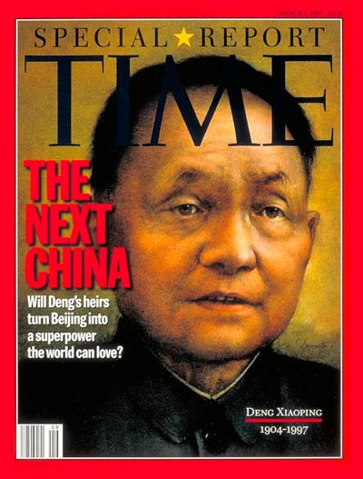
1997年3月美国《时代周刊》
封面标题：
下一个中国：
邓的继任者能否把中国变成一个为世界所接受或喜欢的超级力量？

Slide 19
第贰部分
二中国特色社会主义理论的发展
Fresh business general template
Applicable to enterprise introduction, summary report, sales marketing, chart dataa

Slide 20

（一）“三个代表”重要思想
：
1.背景
（1）国内：改革开放和社会主义现代化建设事
业进入关键时期；
（2）国际：多极化、全球化趋势加强。
2.提出：
2000年春，提出“三个代表”重要思想
（1）代表中国先进生产力的发展要求；
（2）代表中国先进文化的前进方向；
（3）代表中国最广大人民的根本利益。

Slide 21
3.确立：
2002年 中共十六大 确立为党的指导思想
4.意义：
(1)加深了对什么是社会主义、怎样建设社会主义和建设什么样的党、怎样建设党的认识；
(2)是加强和改进党的建设，推进我国社会主义自我完善和发展的理论武器。
(3)是党的立党之本、执政之基和力量之源，是实现小康社会宏伟目标的根本指针。
马克思主义基本原理同中国具体实际相结合产生的又一重大理论成果。
5.实质：
6.思想精髓：
实事求是、与时俱进

Slide 22
（二）科学发展观
1.提出：2002年中共十六大以来，胡锦涛
2.内容（概念）：以人为本，全面协调可持续的发展观，促进经济、社会和人的全面发展。
3.意义：回答了新形势下实现什么样的发展、怎样发展等重大问题，是马克思主义中国化的重大理论成果。
4.确立：2007年中共十七大写入党章；2012年中共十八大确立为党的指导思想。

Slide 23
（三）习近平新时代中国特色社会主义思想
1.提出：2012年中共十八大以来，习近平
2.内容：
从理论和实践结合上系统回答了新时代坚持和发展什么样的中国特色社会主义、怎样坚持和发展中国特色社会主义这个重大时代课题。
3.意义：
（1）是对马克思列宁主义、毛泽东思想、邓小平理论、“三个代表”重要思想、科学发展观的继承和发展；
（2）是马克思主义中国化最新成果，是党和人民实践经验和集体智慧的结晶，
（3）是中国特色社会主义理论体系的重要组成部分，成为全党全国人民为实现中华民族伟大复兴而奋斗的行动指南。
4.确立：2017年中共十九大确立为党的指导思想。

Slide 24
小 结
解
放
思
想
实
事
求
是
与
时
俱
进
毛泽东思想
解决半殖民地半封建社会的中国如何独立并走向社会主义的问题
邓小平
理论
解决什么是社会主义和
怎样建设社会主义的问题
解决建设一个什么样的党和怎样建设党的问题
三个代表

Slide 25


感谢您的观看

